Slide 1

Муниципальное бюджетное дошкольное
образовательное учреждение
«Детский сад № 8»
С. Починки
Интерактивная познавательная викторина для детей старшего дошкольного возраста
«Нижний Новгород – моя малая Родина»
2021 год

Slide 2


Помоги Незнайке выбрать цвета российского флага!
Флаг
Российской
Федерации

Slide 3




Расскажи незнайке как выглядит герб
Нижнего Новгорода !!!
Неправильно
Неправильно
Правильно
Неправильно

Slide 4
Подскажи Незнайке, на слиянии каких рек расположен
Нижний Новгород !!!
Волга
Енисей
Ангара
Ока
Амур

Slide 5
Как называется место слияния этих рек???
Белка
Тарелка
Грелка
Стрелка

Slide 6
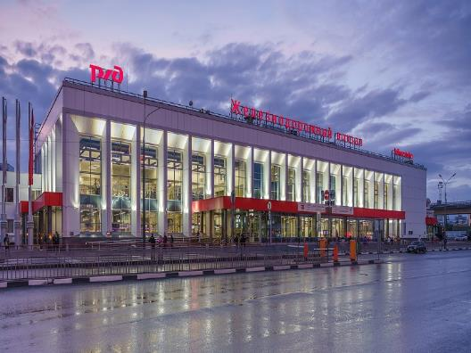
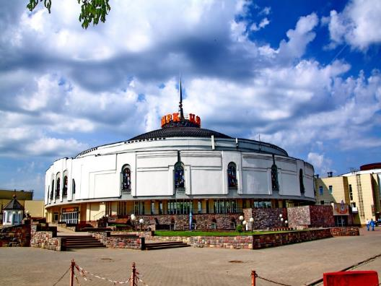
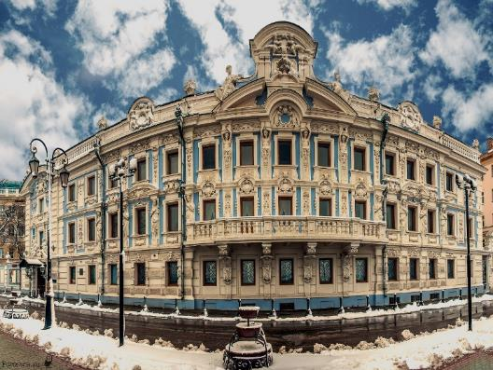
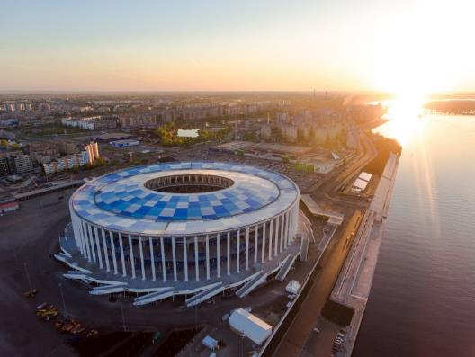
Загадки от Незнайки
Нужно здесь купить билет – и объедешь целый свет. Коль багаж на целый пуд, ждет носильщик, тут как тут. И повсюду – слева, справа пассажирские составы.
Все глядят на середину. В середине – волшебство: там чудак зайчишку вынул из кармана своего. Там под купол танцовщица улетела, как синица. Там собачки танцевали… Вы, конечно, там бывали.
В нем предметы старины
До сих пор сохранены,
Любознательный народ
Поглазеть на них идет.
Зеленый луг, сто скамеек вокруг, От ворот до ворот бойко бегает народ. На воротах этих рыбацкие сети.

Slide 7
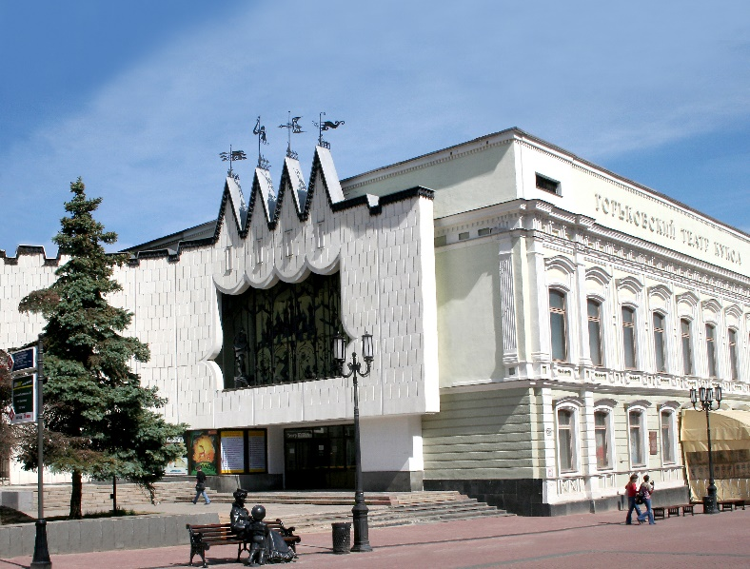
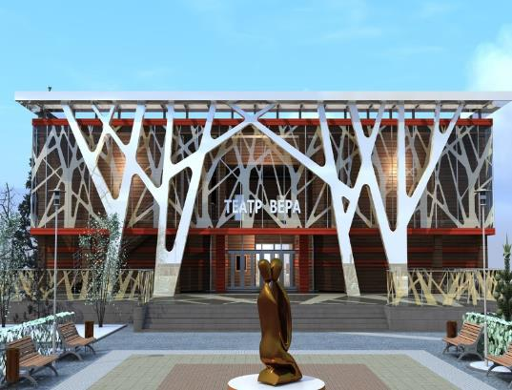
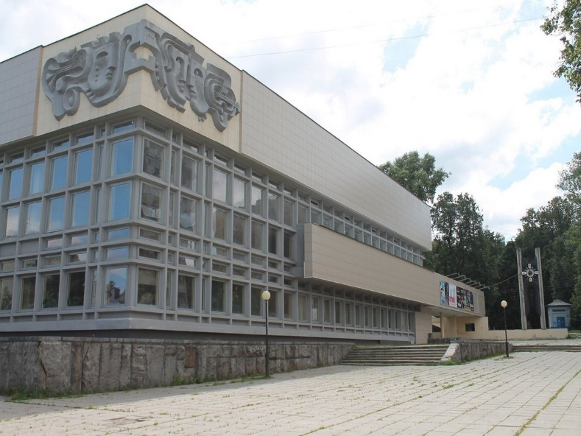
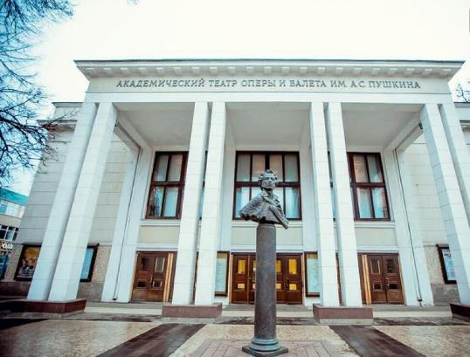
Помоги Незнайке найти здание Кукольного Театра!!!

Slide 8
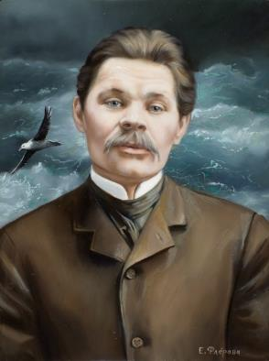
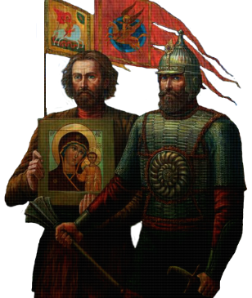
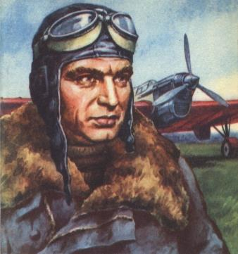
Расскажи Незнайке о людях, прославивших наш край!!!
Писатель именем которого был назван наш город
Кто возглавил народное ополчение 1612 г.
Летчик совершивший первый беспосадочный перелет через северный полюс

Slide 9


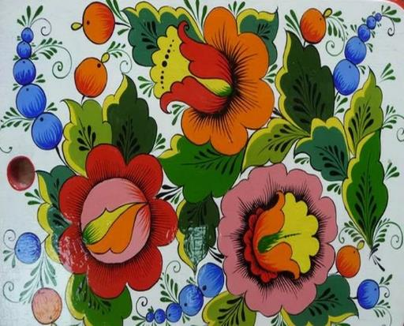
Помоги Незнайке разобраться где какой узор?!!
Майданская роспись
Хохломская роспись
Городецкая роспись

Slide 10
Молодцы !!!

